Slide 1

Предметно-пространственная развивающая среда, как одно из условий формирования инициативы и самостоятельности у дошкольников
Воспитатель: Миронова О.В.
Муниципальное бюджетное дошкольное образовательное учреждение г. Абакана
«Детский сад «Машенька»

Slide 2
Девиз группы:
«Как вишенки на ветке,
дружат в группе детки!»

Slide 3

В нашей группе всем на диво,
И нарядно, и красиво!
Очень много есть у нас
Всё покажем мы сейчас!

Slide 4
Наша ППРС:
содержательно-насыщенная
трансформируемая
полифункциональная
вариативная
доступная
безопасная

Slide 5
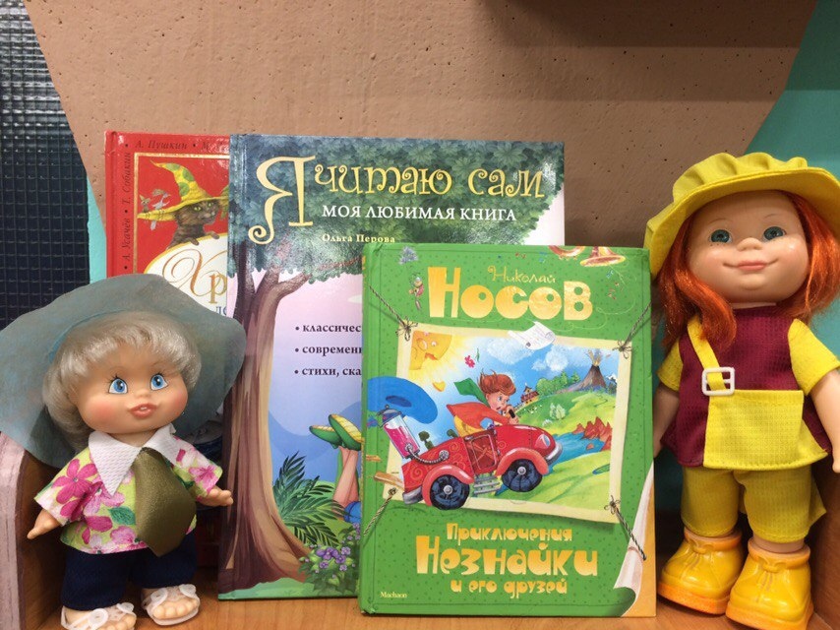
УГОЛОК ЧТЕНИЯ ХУДОЖЕСТВЕННОЙ ЛИТЕРАТУРЫ
Что за чудо эти книжки!
Очень любят их детишки!
Регулярно все читают.
Много знаний получают!

Slide 6
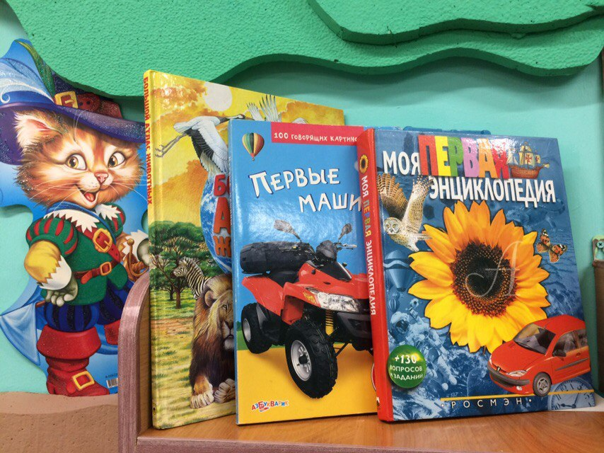
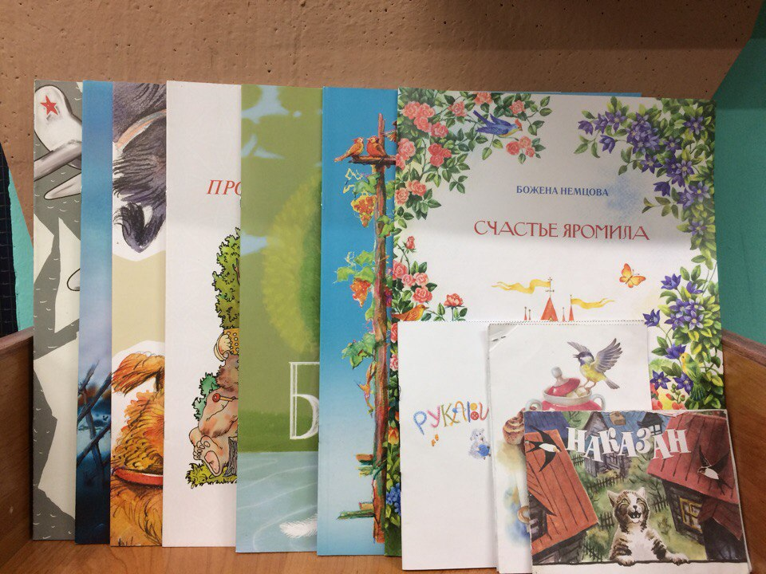

Slide 7
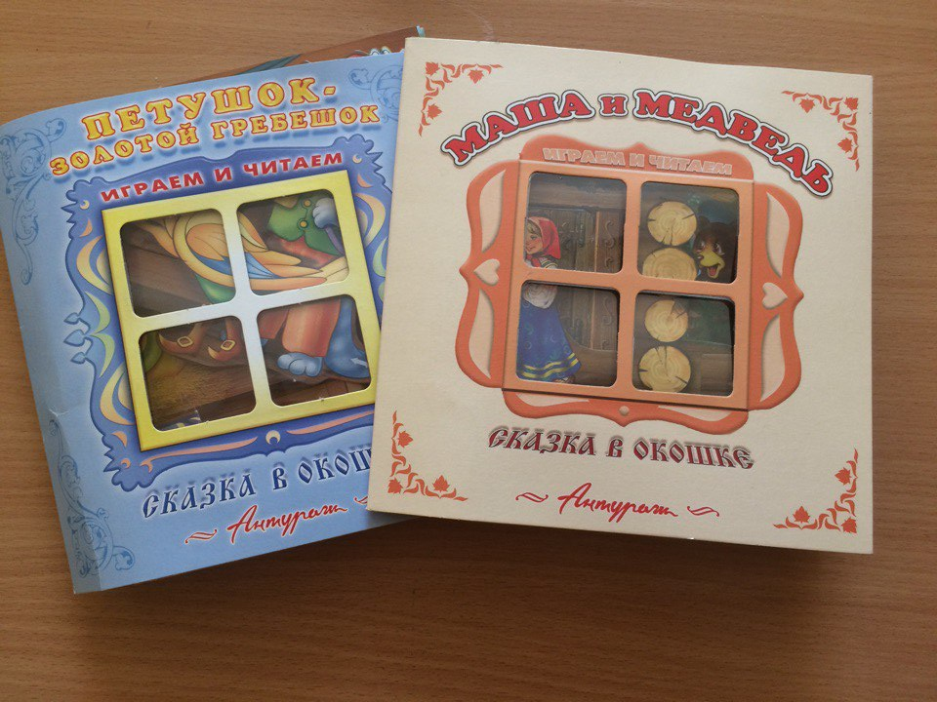
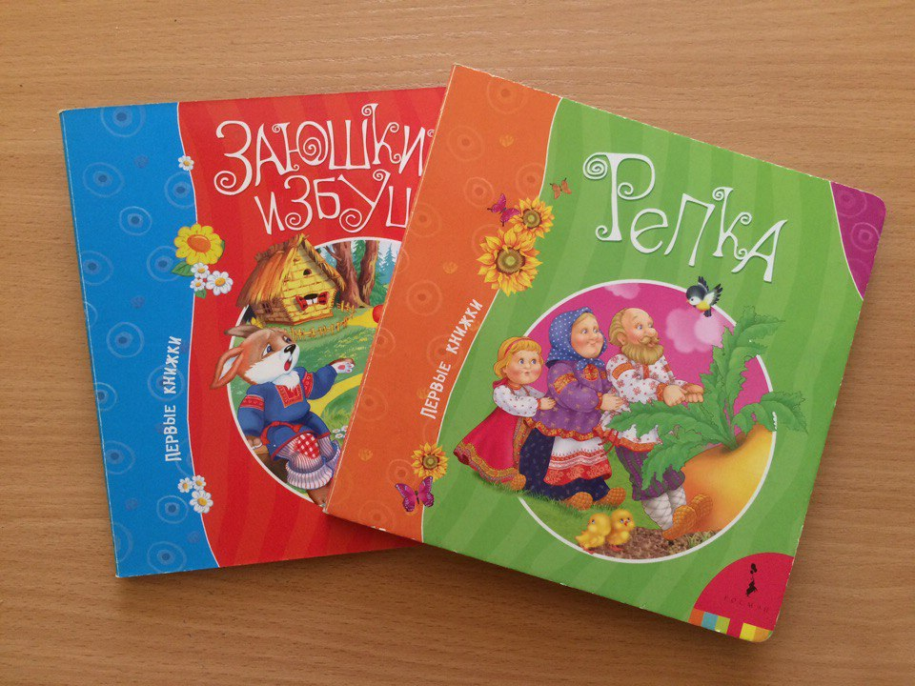
СКАЗКИ ДЛЯ АВТОМАТИЗАЦИИ ЗВУКОВ В РЕЧИ

Slide 8
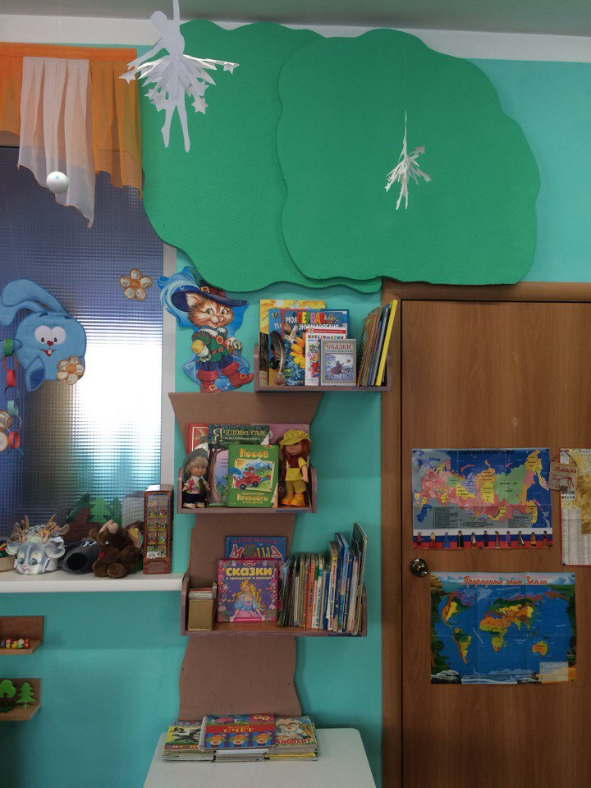
С книжками мы все дружны:
И ты, и я – читатели.
И, конечно, знаем мы,
Что пишут их писатели.
Писателем не просто стать,
Как и музыкантом –
Непременно обладать
Надо тут талантом.

Slide 9
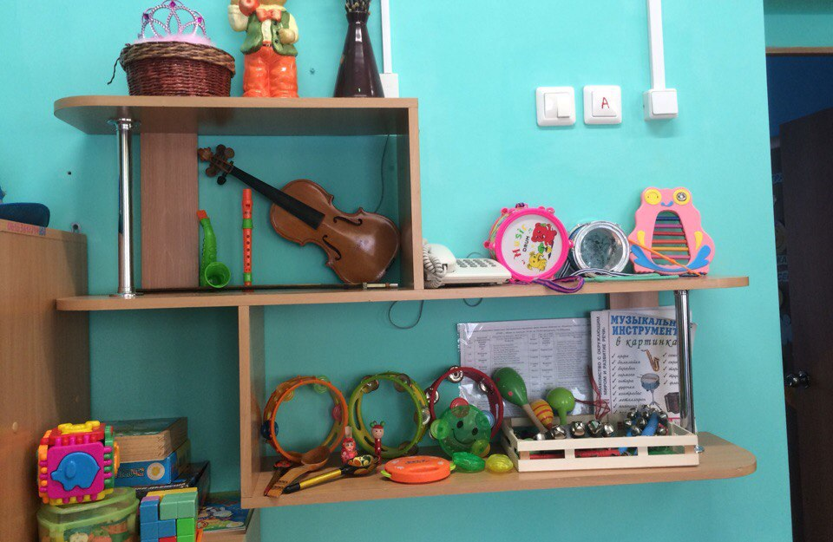
МУЗЫКАЛЬНЫЙ УГОЛОК
Всюду с нами музыка
рядышком живёт,
На большую сцену
нас с тобой зовёт.
Рассыпает музыка звонкий смех вокруг,
Музыка - волшебница - самый лучший Друг!

Slide 10
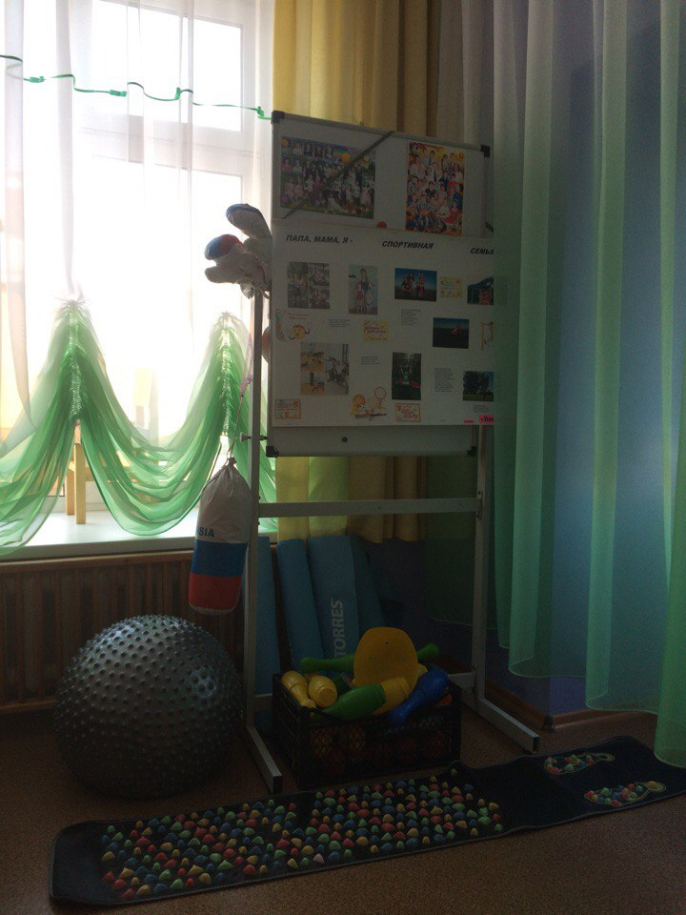
ФИЗКУЛЬТУРНЫЙ УГОЛОК
В спорте нет путей коротких,
И удач случайных нет.
Узнаем на тренировках
Все мы формулу побед.

Slide 11
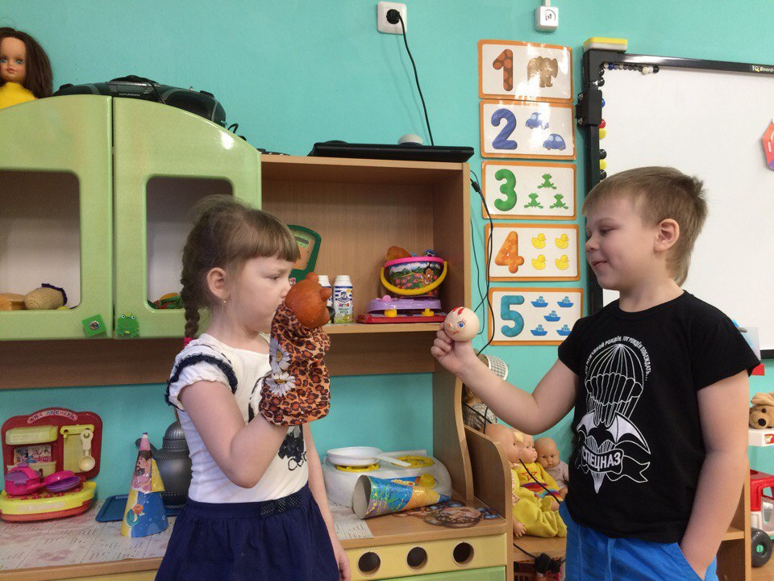
ТЕАТРАЛЬНАЯ ЗОНА
В нашей группе все актеры,
Кукловоды и танцоры!
Каждый день и каждый час
Мы хотим играть для вас!

Slide 12
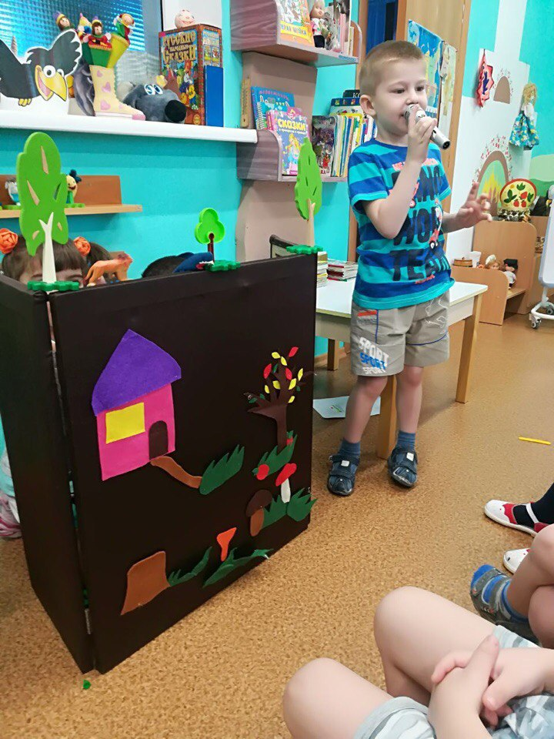
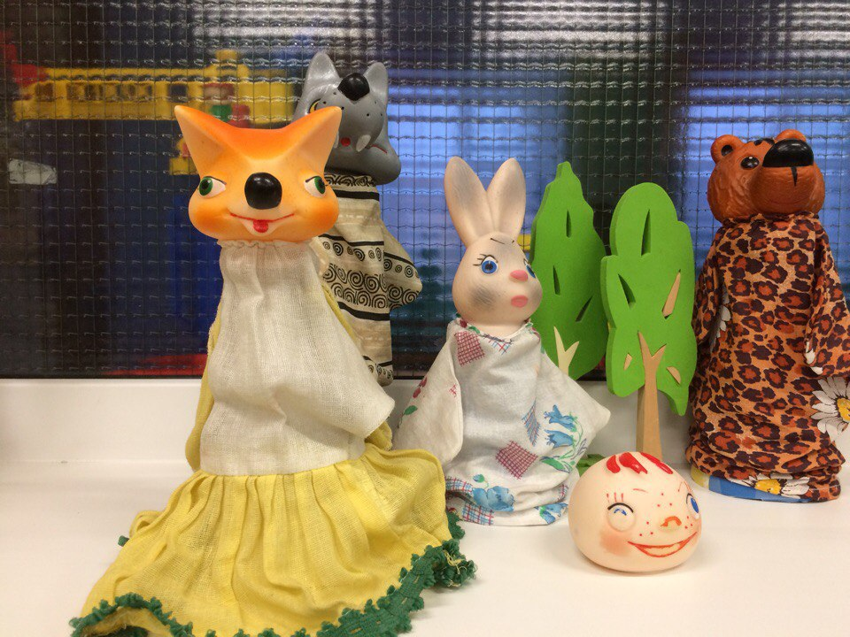

Slide 13
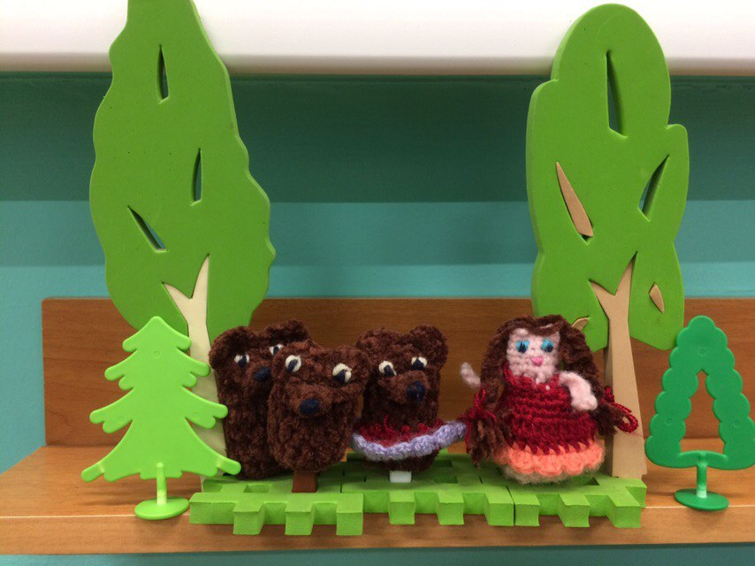
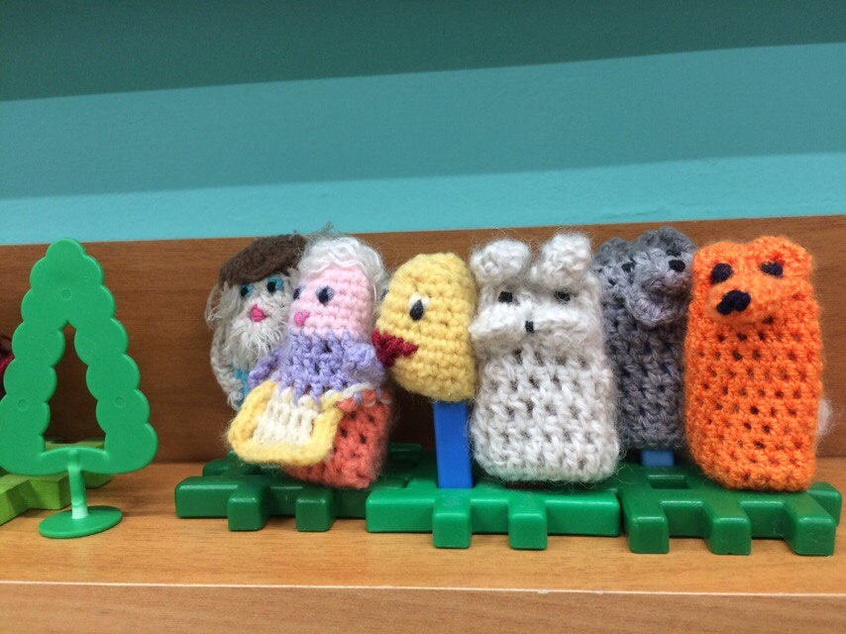

Slide 14
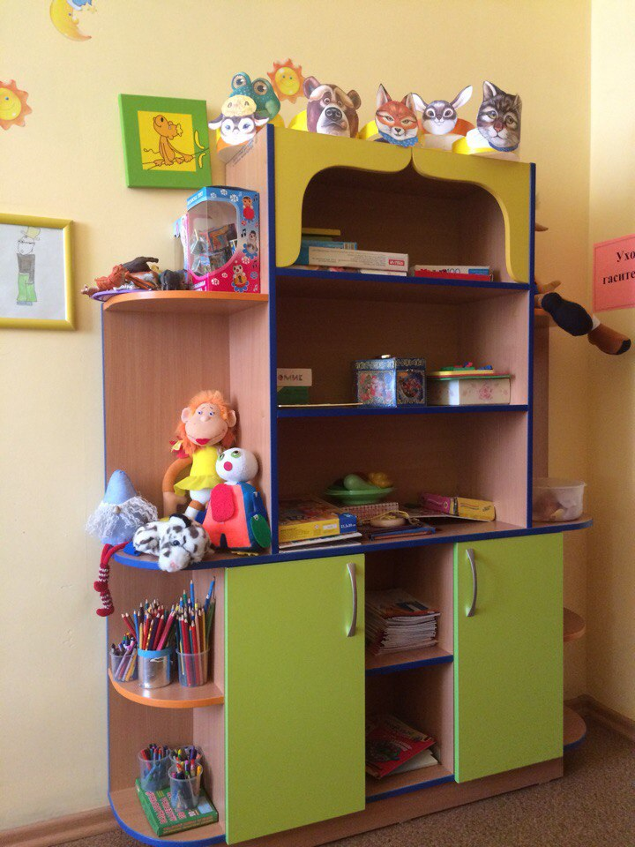
Театра мир откроет нам свои кулисы,
И мы увидим чудеса и сказки.
Там Буратино, кот Базилио, Алиса
Легко меняются герои, маски.
Театр, словно чародей, волшебник,
Своею палочкой волшебной проведя,
И вот ребёнок, скромный и застенчивый,
Сегодня вдруг играет короля.

Slide 15
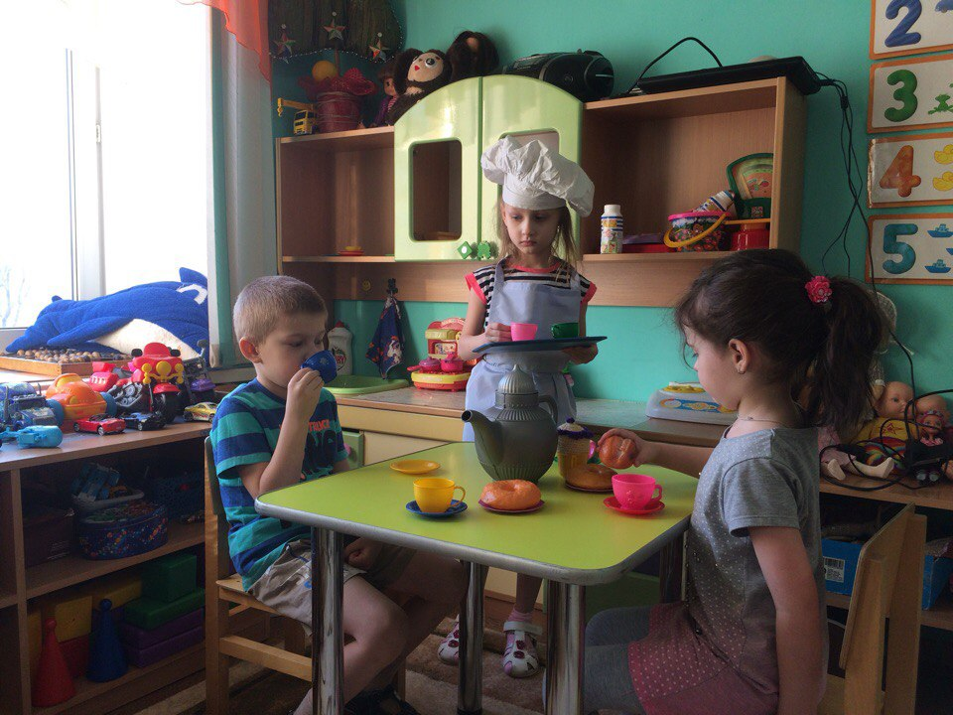
ИГРОВАЯ ЗОНА ДЛЯ ДЕВОЧЕК
Детки в садике живут,
Здесь играют и поют,
Здесь друзей себе находят,
На прогулку с ними ходят.
Вместе спорят и мечтают,
Незаметно подрастают.

Slide 16
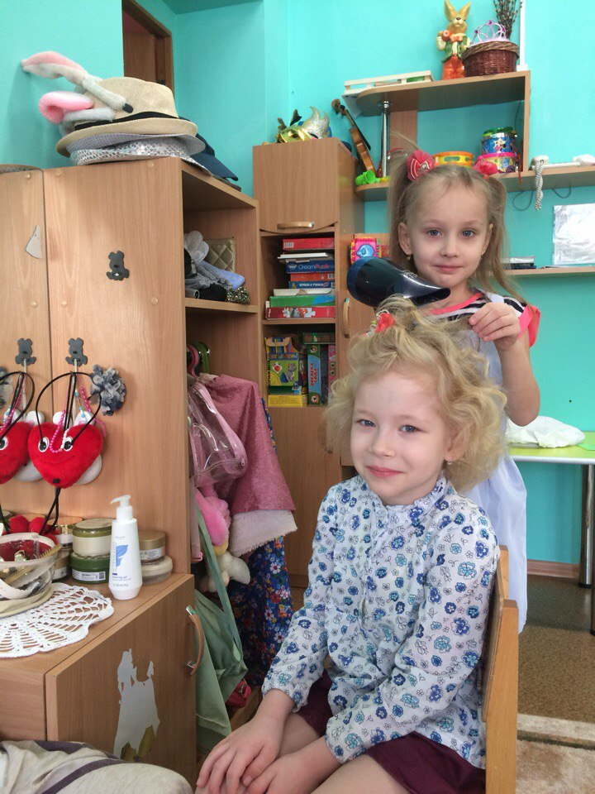
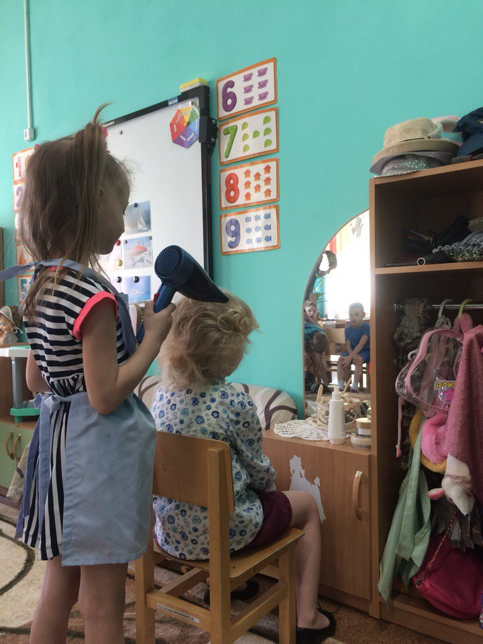

Slide 17
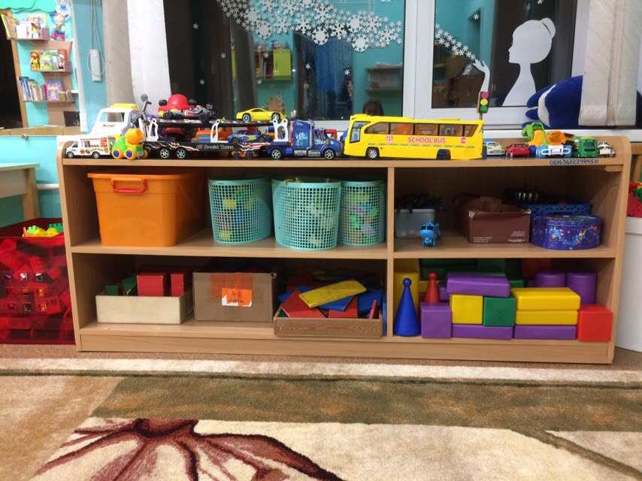
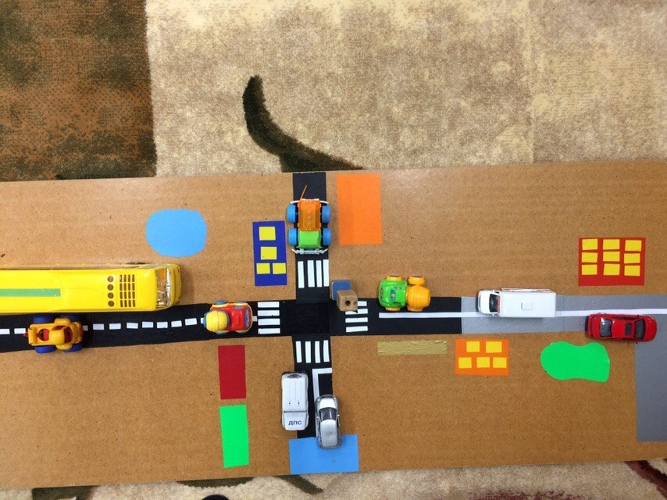
ИГРОВАЯ ЗОНА ДЛЯ МАЛЬЧИКОВ

Slide 18
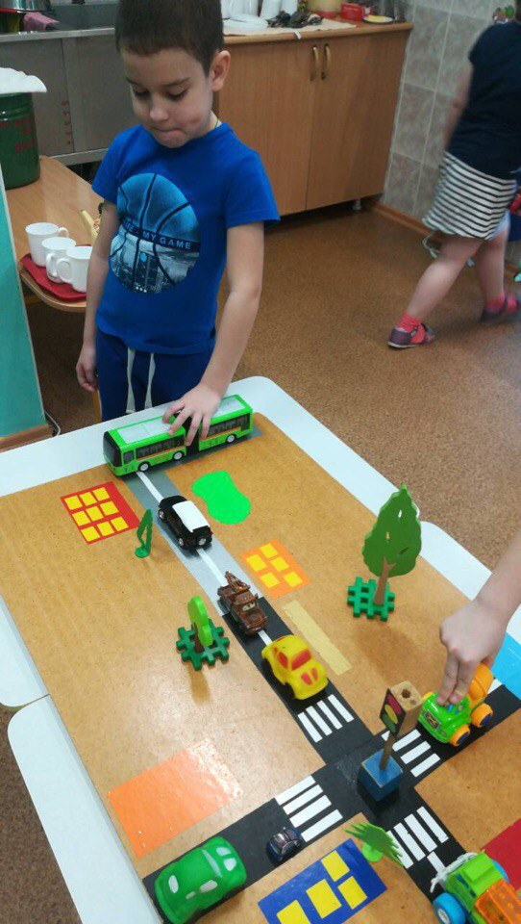
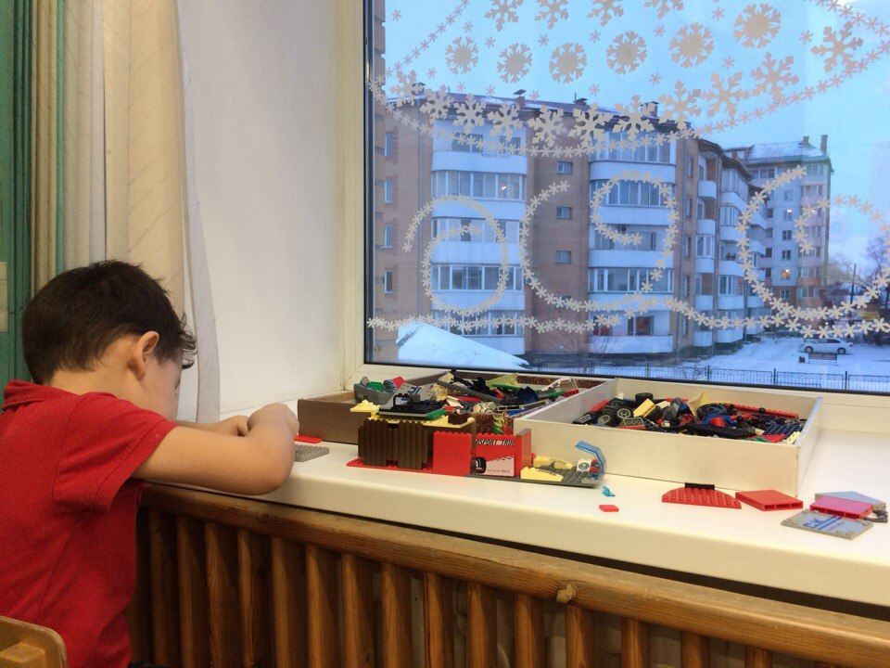

Slide 19
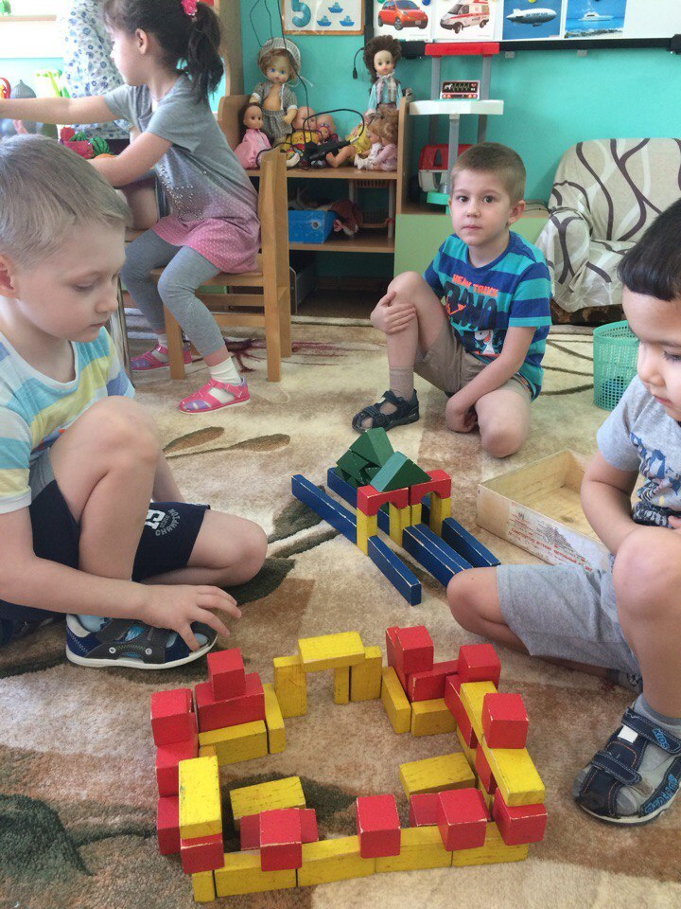
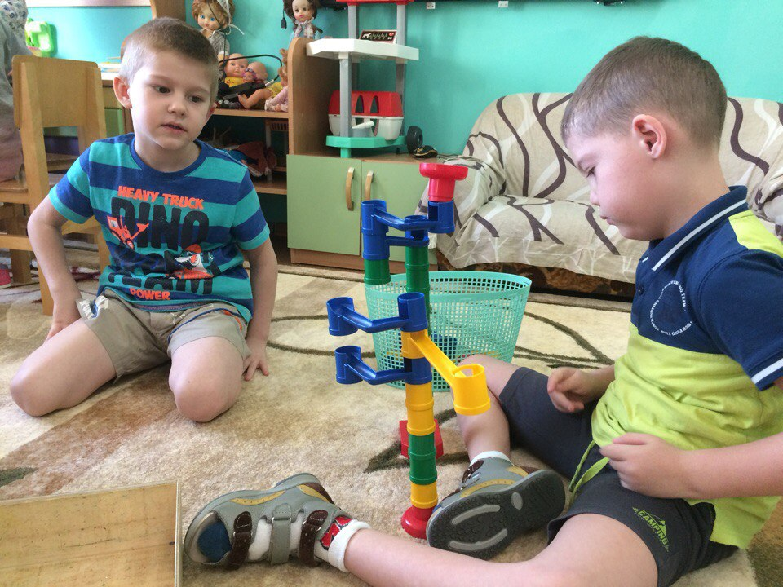

Slide 20
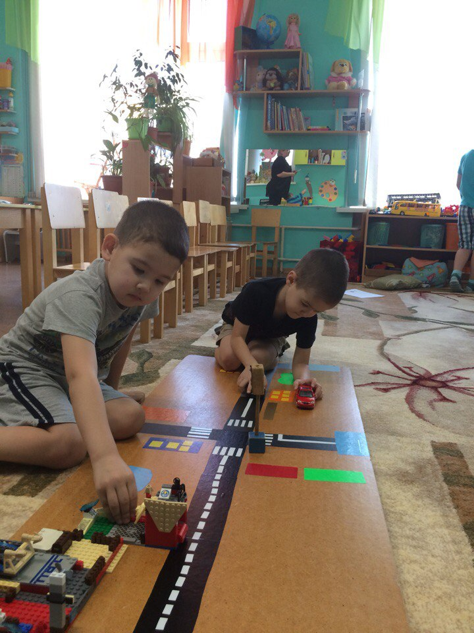
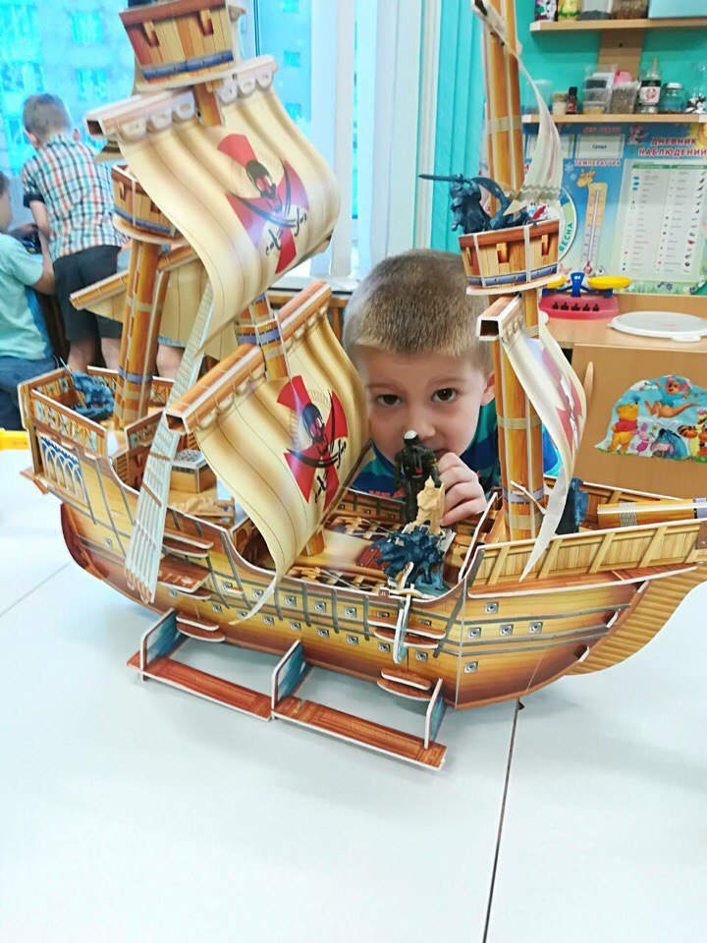

Slide 21
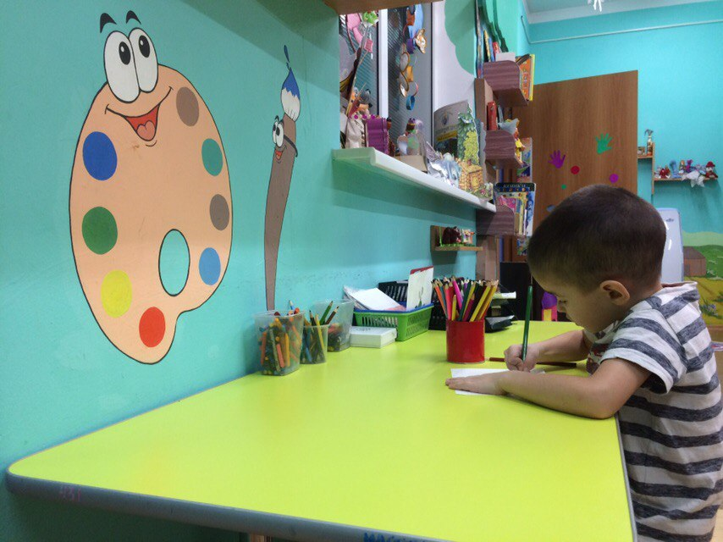
ТВОРЧЕСКИЙ ЦЕНТР
Я альбом и краски взял,
Самолет нарисовал.
Ай да славный самолет!
Так и просится в полет.

Slide 22
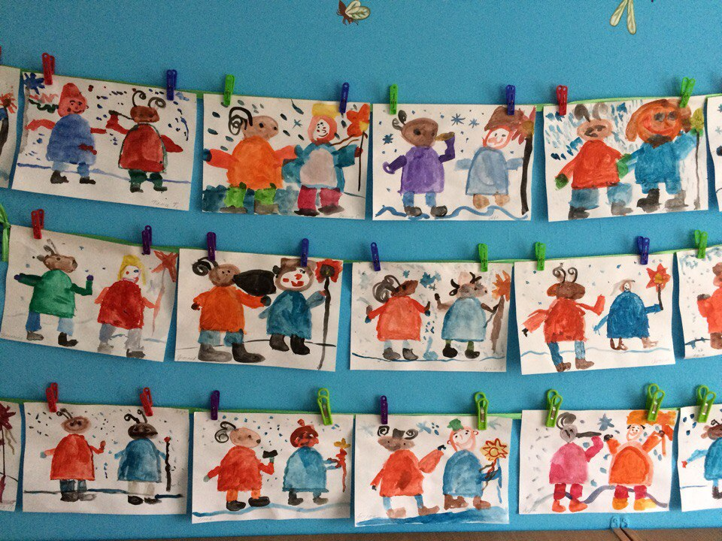
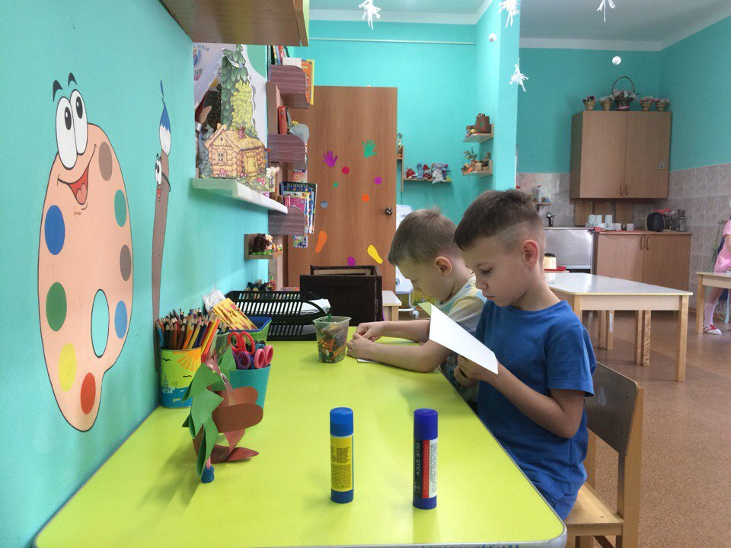

Slide 23
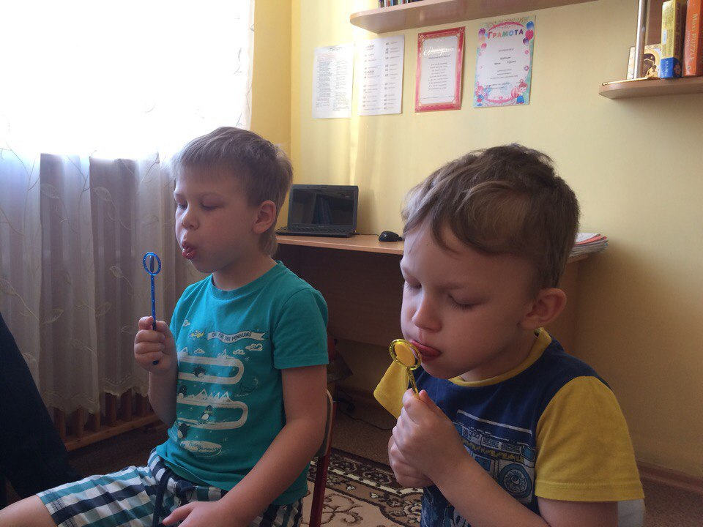
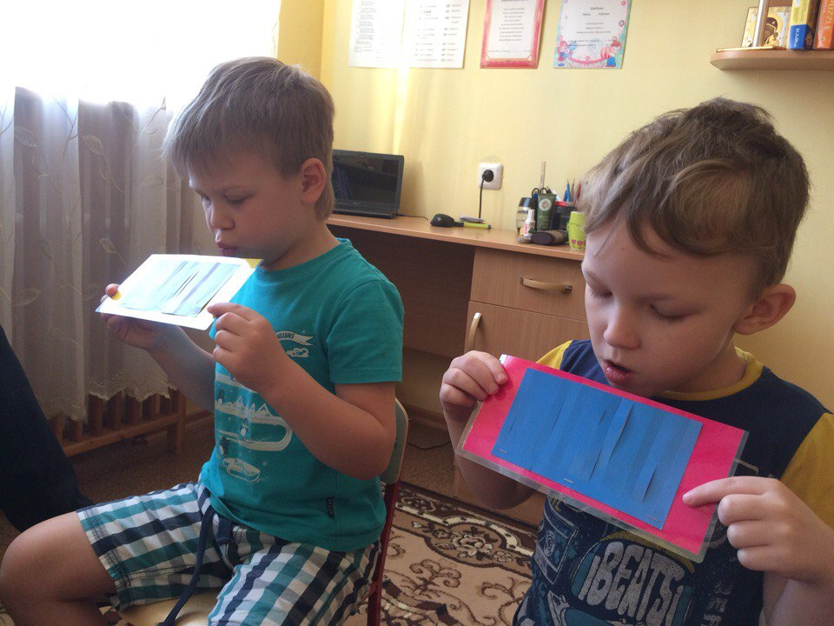
ИГРОВЫЕ ПОСОБИЯ ДЛЯ ФОРМИРОВАНИЯ И РАЗВИТИЯ ВОЗДУШНОЙ СТРУИ

Slide 24
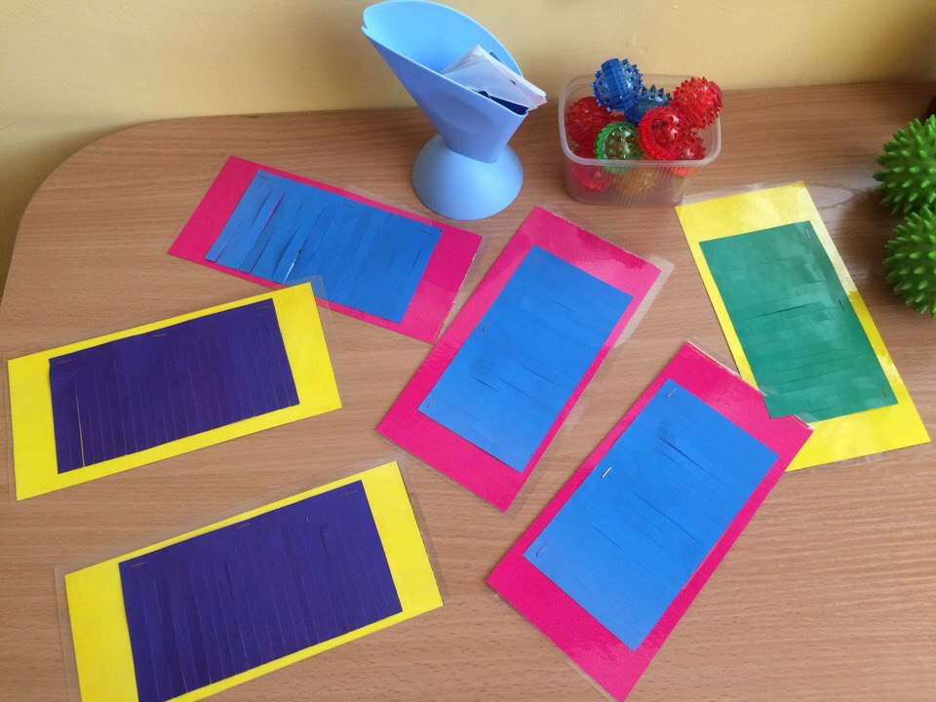
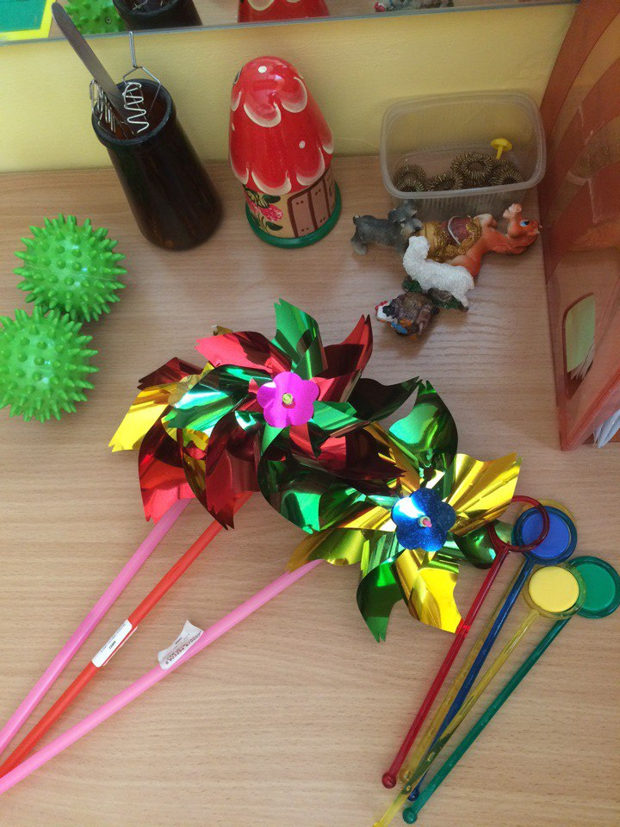
ИГРОВЫЕ ПОСОБИЯ ДЛЯ РАЗВИТИЯ АРТИКУЛЯЦИОННОГО АППАРАТА, ПОДВИЖНОСТИ ЯЗЫКА И ГУБ

Slide 25
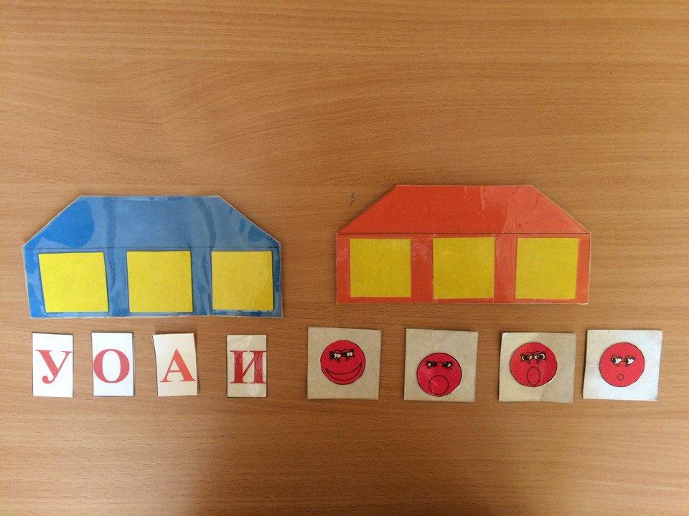
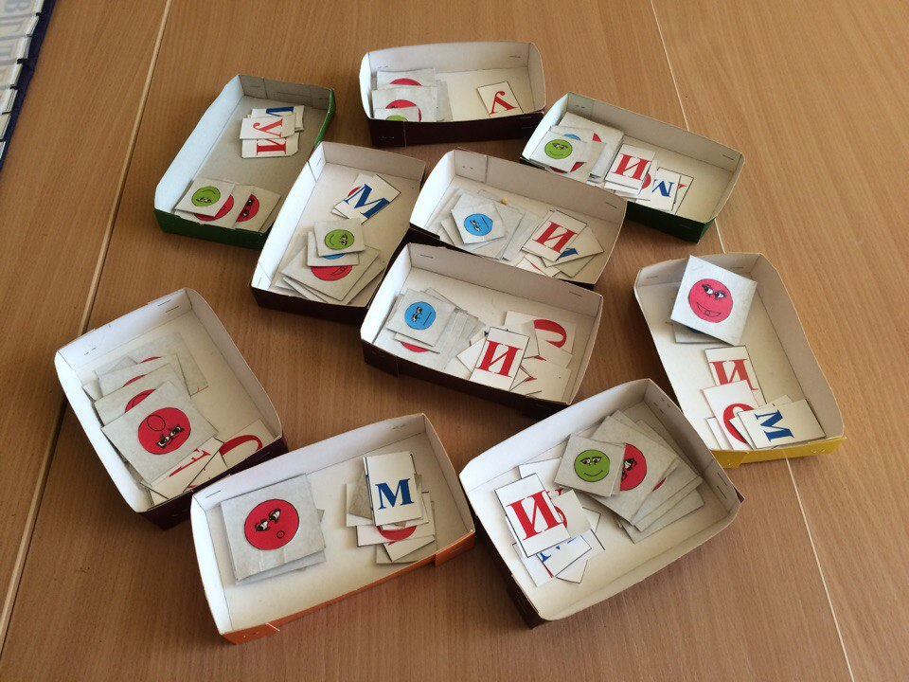
ИГРОВЫЕ ПОСОБИЯ РЕЧЕВОГО УГОЛКА

Slide 26
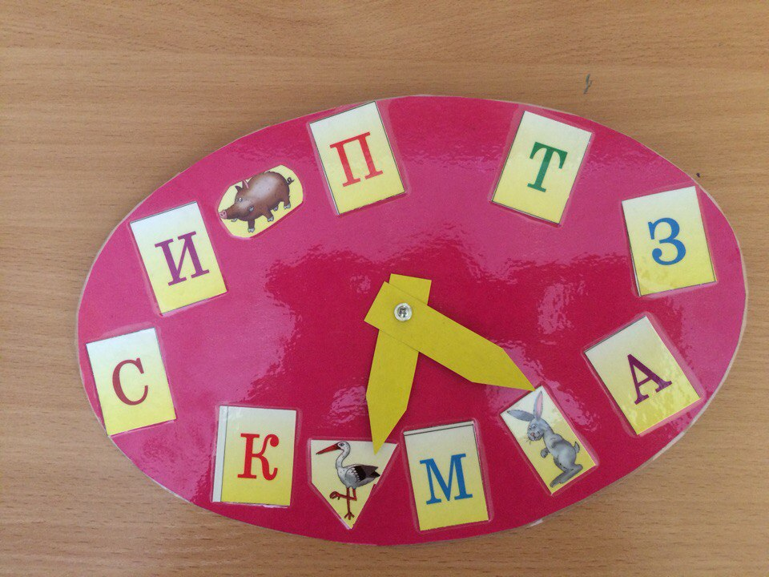
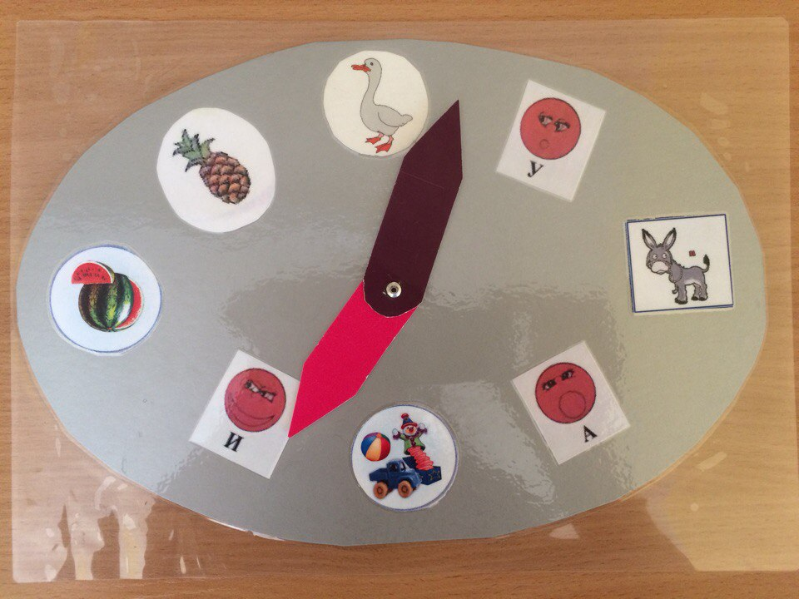
ИГРОВЫЕ ПОСОБИЯ ДЛЯ ФОРМИРОВАНИЯ ФОНЕМАТИЧЕСКОГО СЛУХА

Slide 27
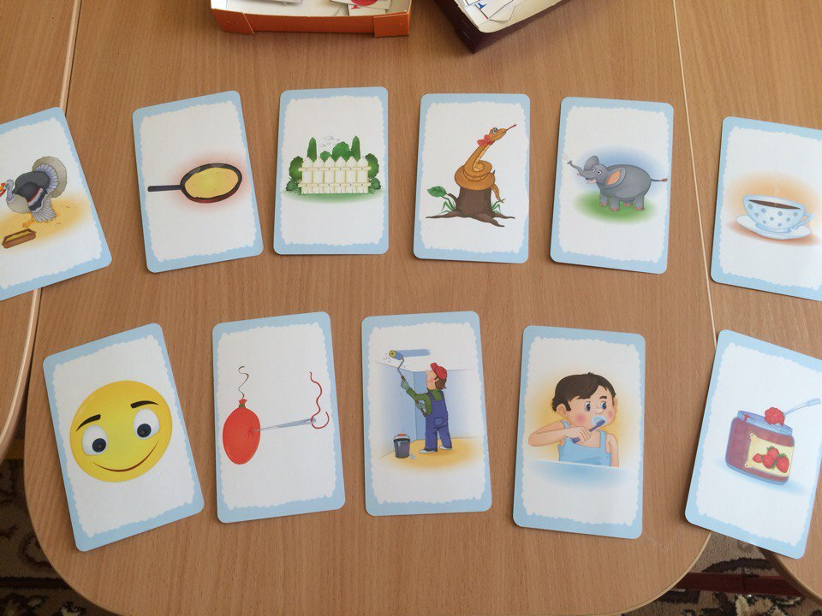
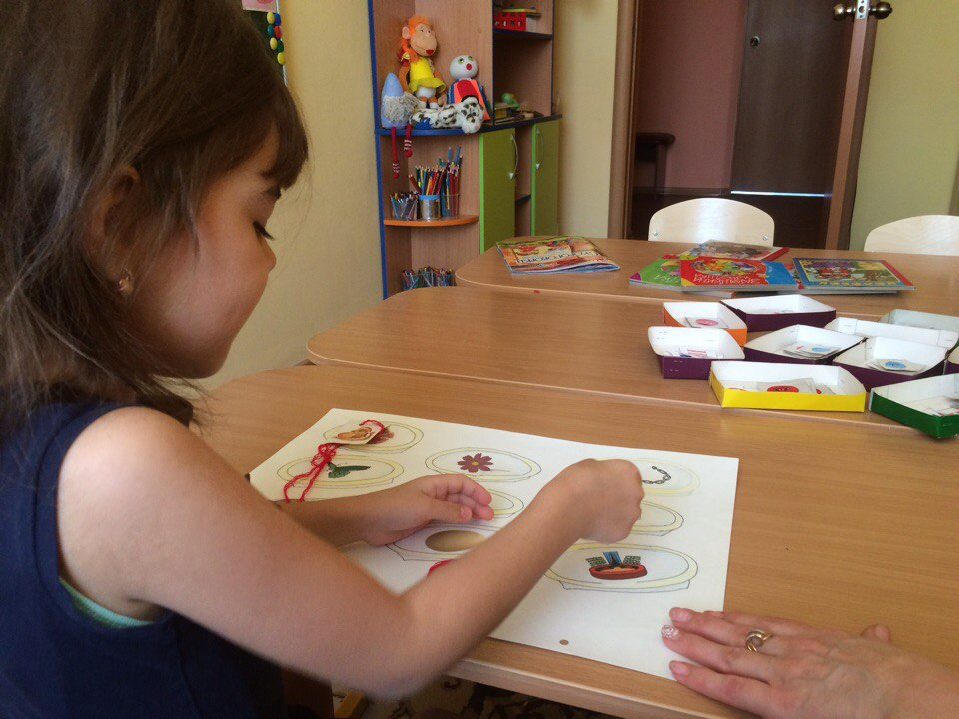
ИГРОВЫЕ ПОСОБИЯ ДЛЯ РАЗВИТИЯ АРТИКУЛЯЦИИ

Slide 28
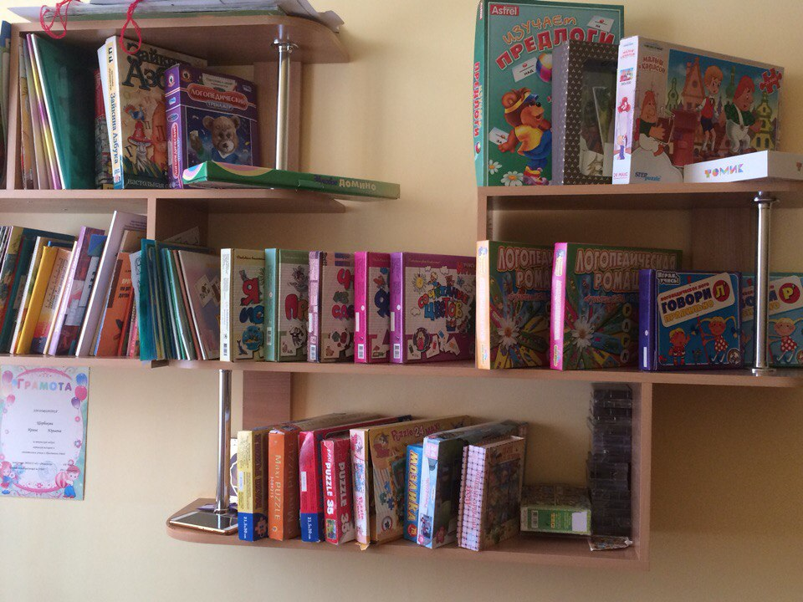
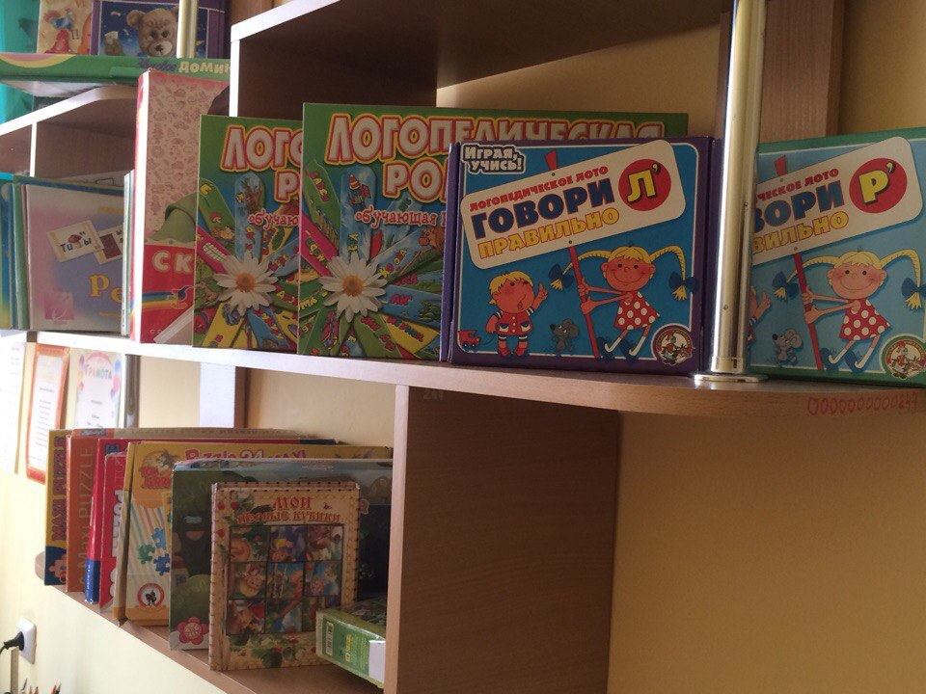
ИГРЫ ДЛЯ ФОРМИРОВАНИЯ ФОНЕМАТИЧЕСКОГО СЛУХА

Slide 29
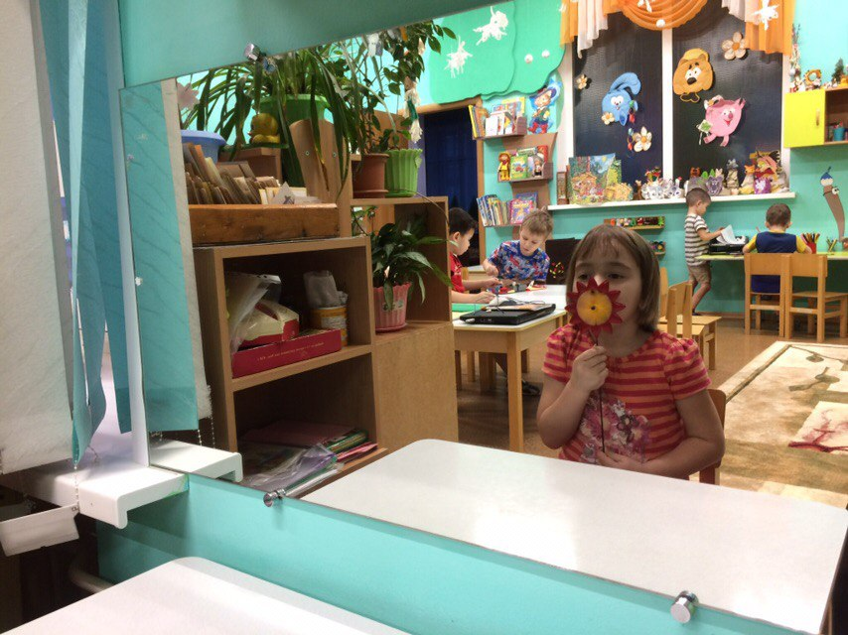
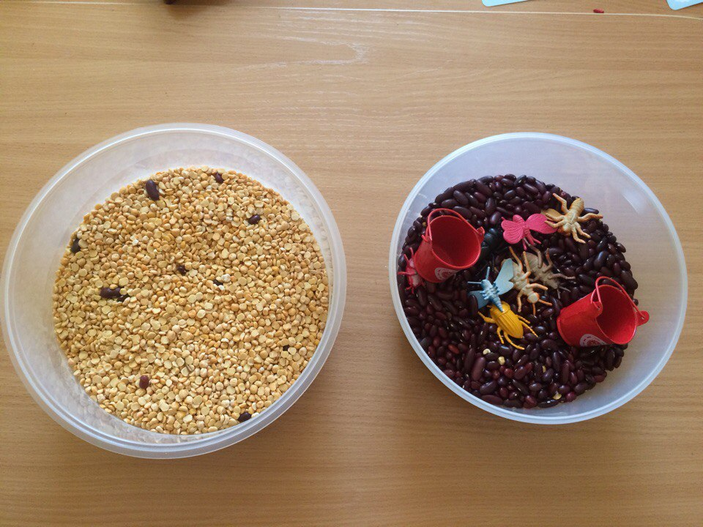
ПОСОБИЯ ДЛЯ АРТИКУЛЯЦИИ И МОТОРИКИ РУК

Slide 30
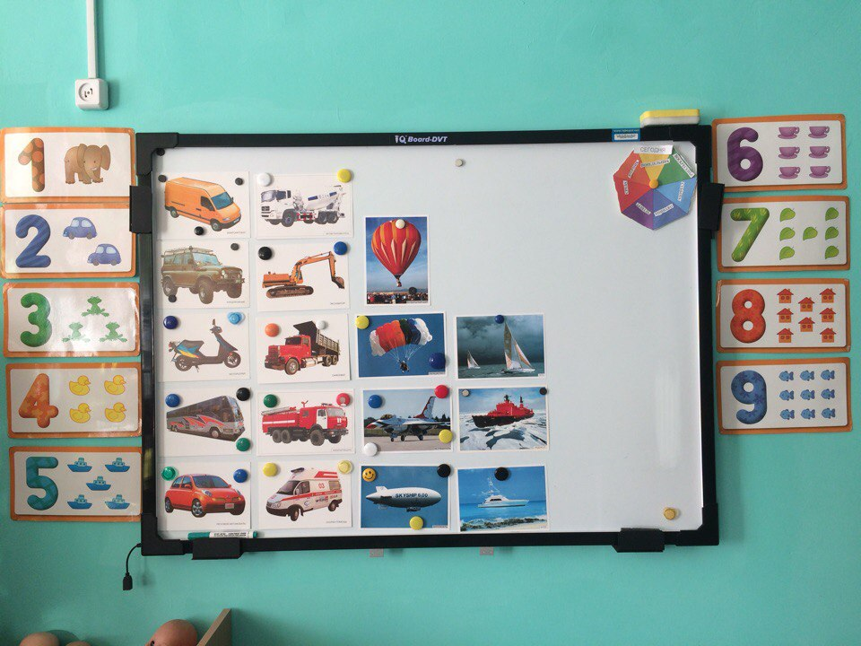
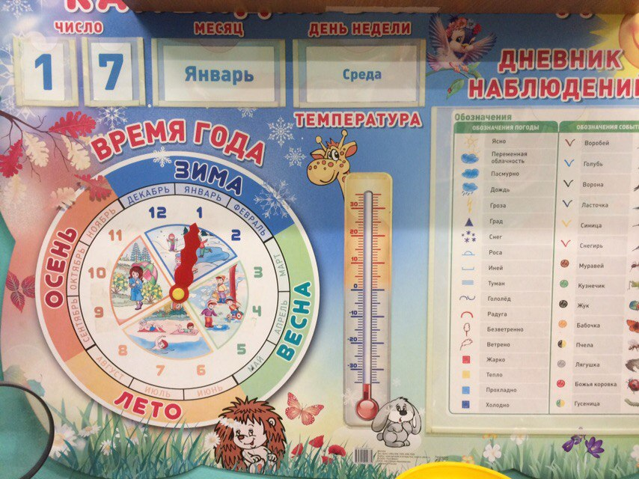
ЦЕНТРЫ ПОЗНАВАТЕЛЬНОГО РАЗВИТИЯ

Slide 31
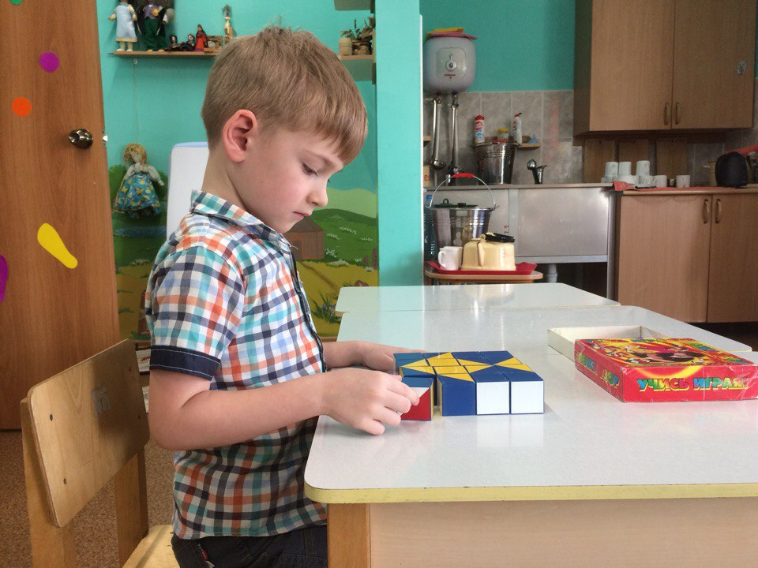
Ребёнок, что - пустой сосуд.
И мудрецы отнюдь не лгут:
Кем вырастет, узнать не сложно…
Лишь "выльет", что в него нальют!

Slide 32
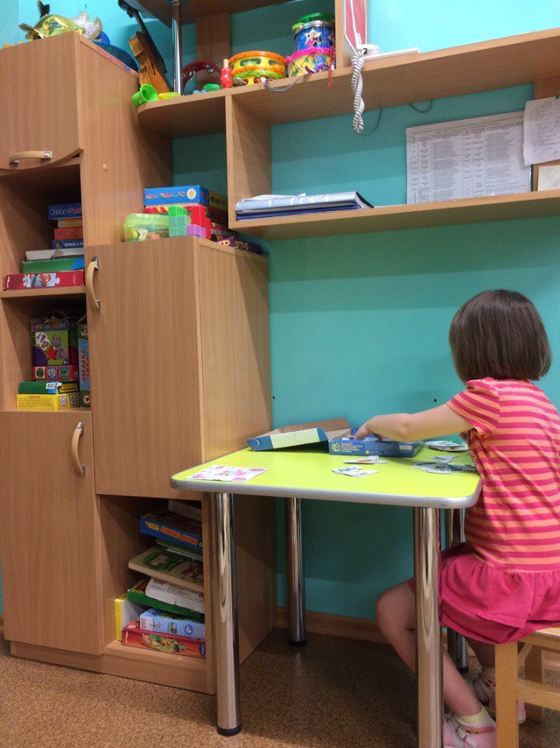
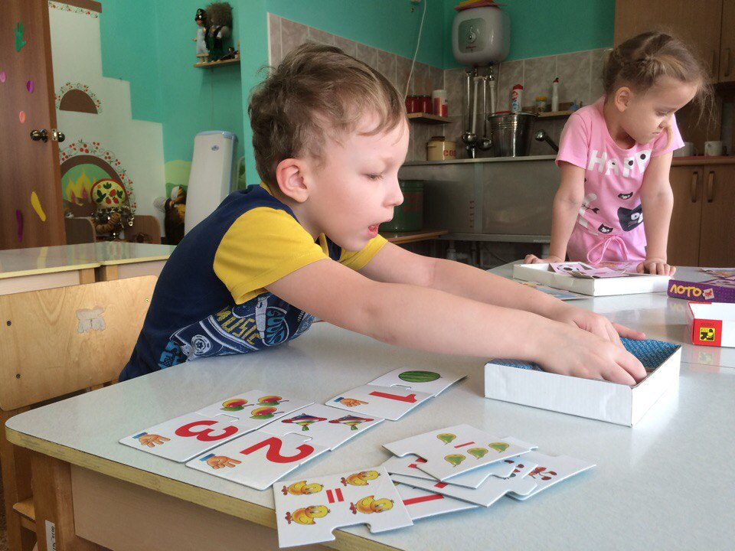

Slide 33
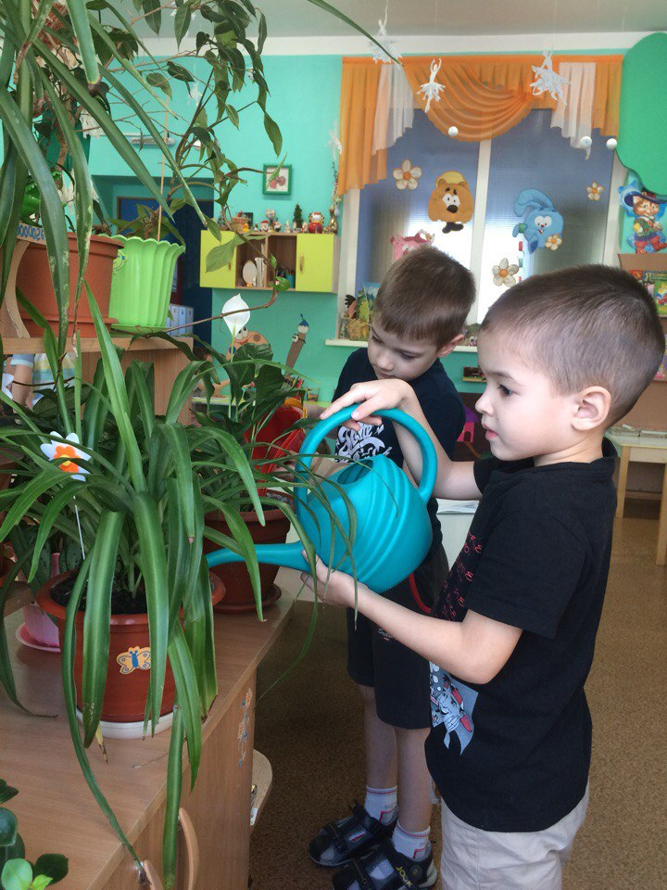
У меня свои заботы
Начинаются с утра.
Детский сад – моя работа
И учёба, и игра.

Slide 34
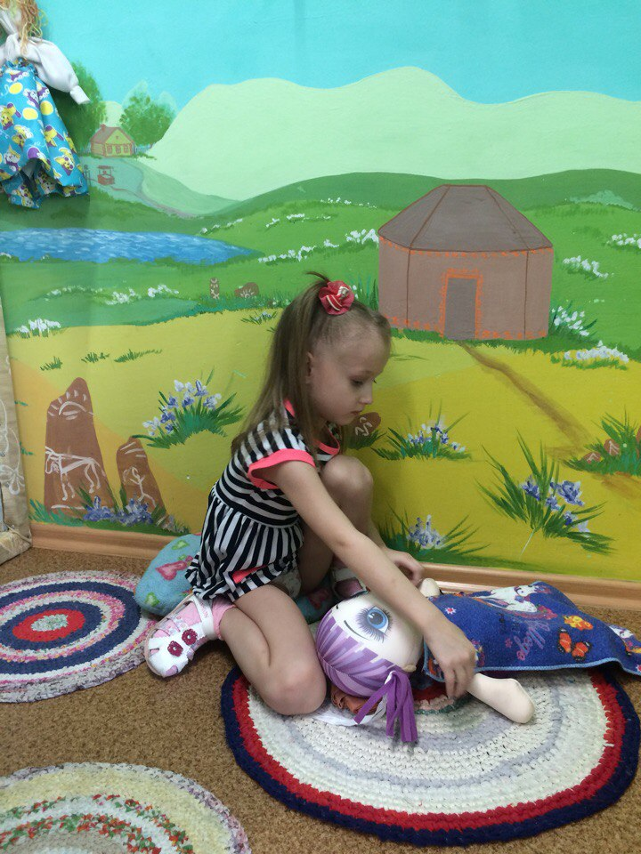
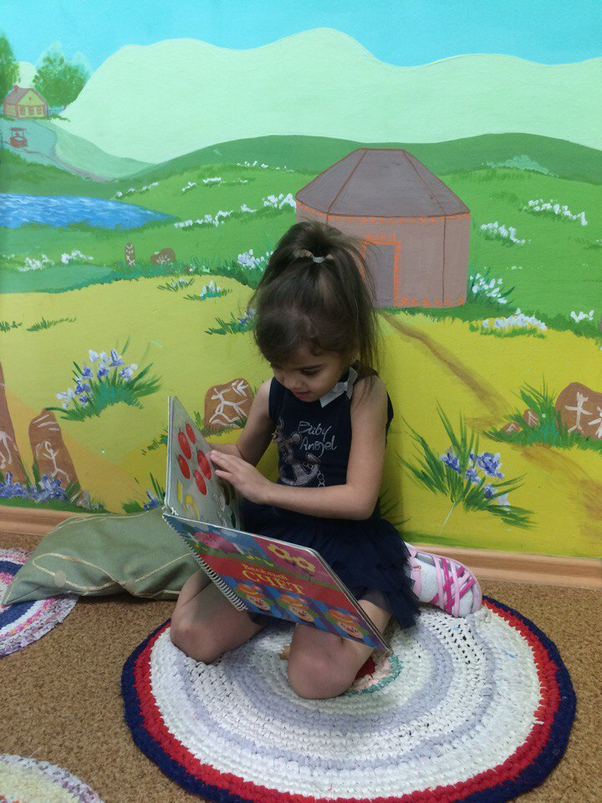
ЗОНА УЕДИНЕНИЯ

Slide 35

Группу всю мы показали,
О себе всё рассказали.
Вас в гости будем очень ждать.
Нам есть ещё, что показать!

